Slide 1


ITIS257 Modelos de Desarrollo WEB
07 de Agosto del 2023
Facilitador: PhD Alfredo García Suárez

Slide 2

Bienvenida
Facilitador: PhD Alfredo García Suárez

Slide 3

“Los datos se están convirtiendo en la nueva materia prima de los negocios.”
–Craig Mundie
“La interfaz de usuario es como un chiste: si tienes que explicarla, entonces no es tan buena.”
–Martín LeBlanc
Facilitador: PhD Alfredo García Suárez

Slide 4

Objetivo principal del Curso
Desarrollar una visión global y actualizada de los principales campos relacionados con la Ingeniería Web; para modelar y desarrollar software orientado a la web aplicando metodologías sistemáticas, disciplinadas y cuantificables al desarrollo de aplicaciones de alta calidad.
Facilitador: PhD Alfredo García Suárez

Slide 5
Objetivos particulares del curso
Diseña y desarrolla sistemas innovadores empleando la vanguardia de la tecnología y metodologías de las TI para apoyar el desarrollo productivo en los ámbitos de la administración pública y privada, las redes sociales y de conocimiento.
Aplica la capacidad crítica, de análisis y síntesis para integrar el pensamiento creativo, crítico y procesos cognitivos en el desarrollo de proyectos de software innovadores en TI; asumiendo una actitud proactiva, congruente con sus conocimientos, habilidades y valores al interior de grupos multidisciplinarios de trabajo .
Facilitador: PhD Alfredo García Suárez

Slide 6

AGENDA
M1 | M2 | M3 | M4 | RETO
Introducción a la Ingeniería Web Lunes, Miércoles y Viernes 13:00 a 15:00 Presencial Facilitador: Alfredo García | Metodologías para el desarrollo de software basado en Web Lunes, Miércoles y Viernes 13:00 a 15:00 Presencial Facilitador: Alfredo García | Metodología ágil para el desarrollo de aplicaciones web Lunes, Miércoles y Viernes 13:00 a 15:00 Presencial Facilitador: Alfredo García | Herramientas y plataformas Lunes, Miércoles y Viernes 13:00 a 15:00 Presencial Facilitador: Alfredo García | Desarrollo de un proyecto de HCI aplicando desarrollo WEB en la implementación de interfaz grafica Facilitador: Alfredo García
Facilitador: PhD Alfredo García Suárez

Slide 7

DINÁMICA DE CLASES
Introducción: Teória y descripción de conceptos y procedimientos.
Desarrollo: Aplicación y seguimiento práctico de los conceptos teóricos.
Finalización: Practica individual o por equipos de retos por sesión.
Facilitador: PhD Alfredo García Suárez

Slide 8
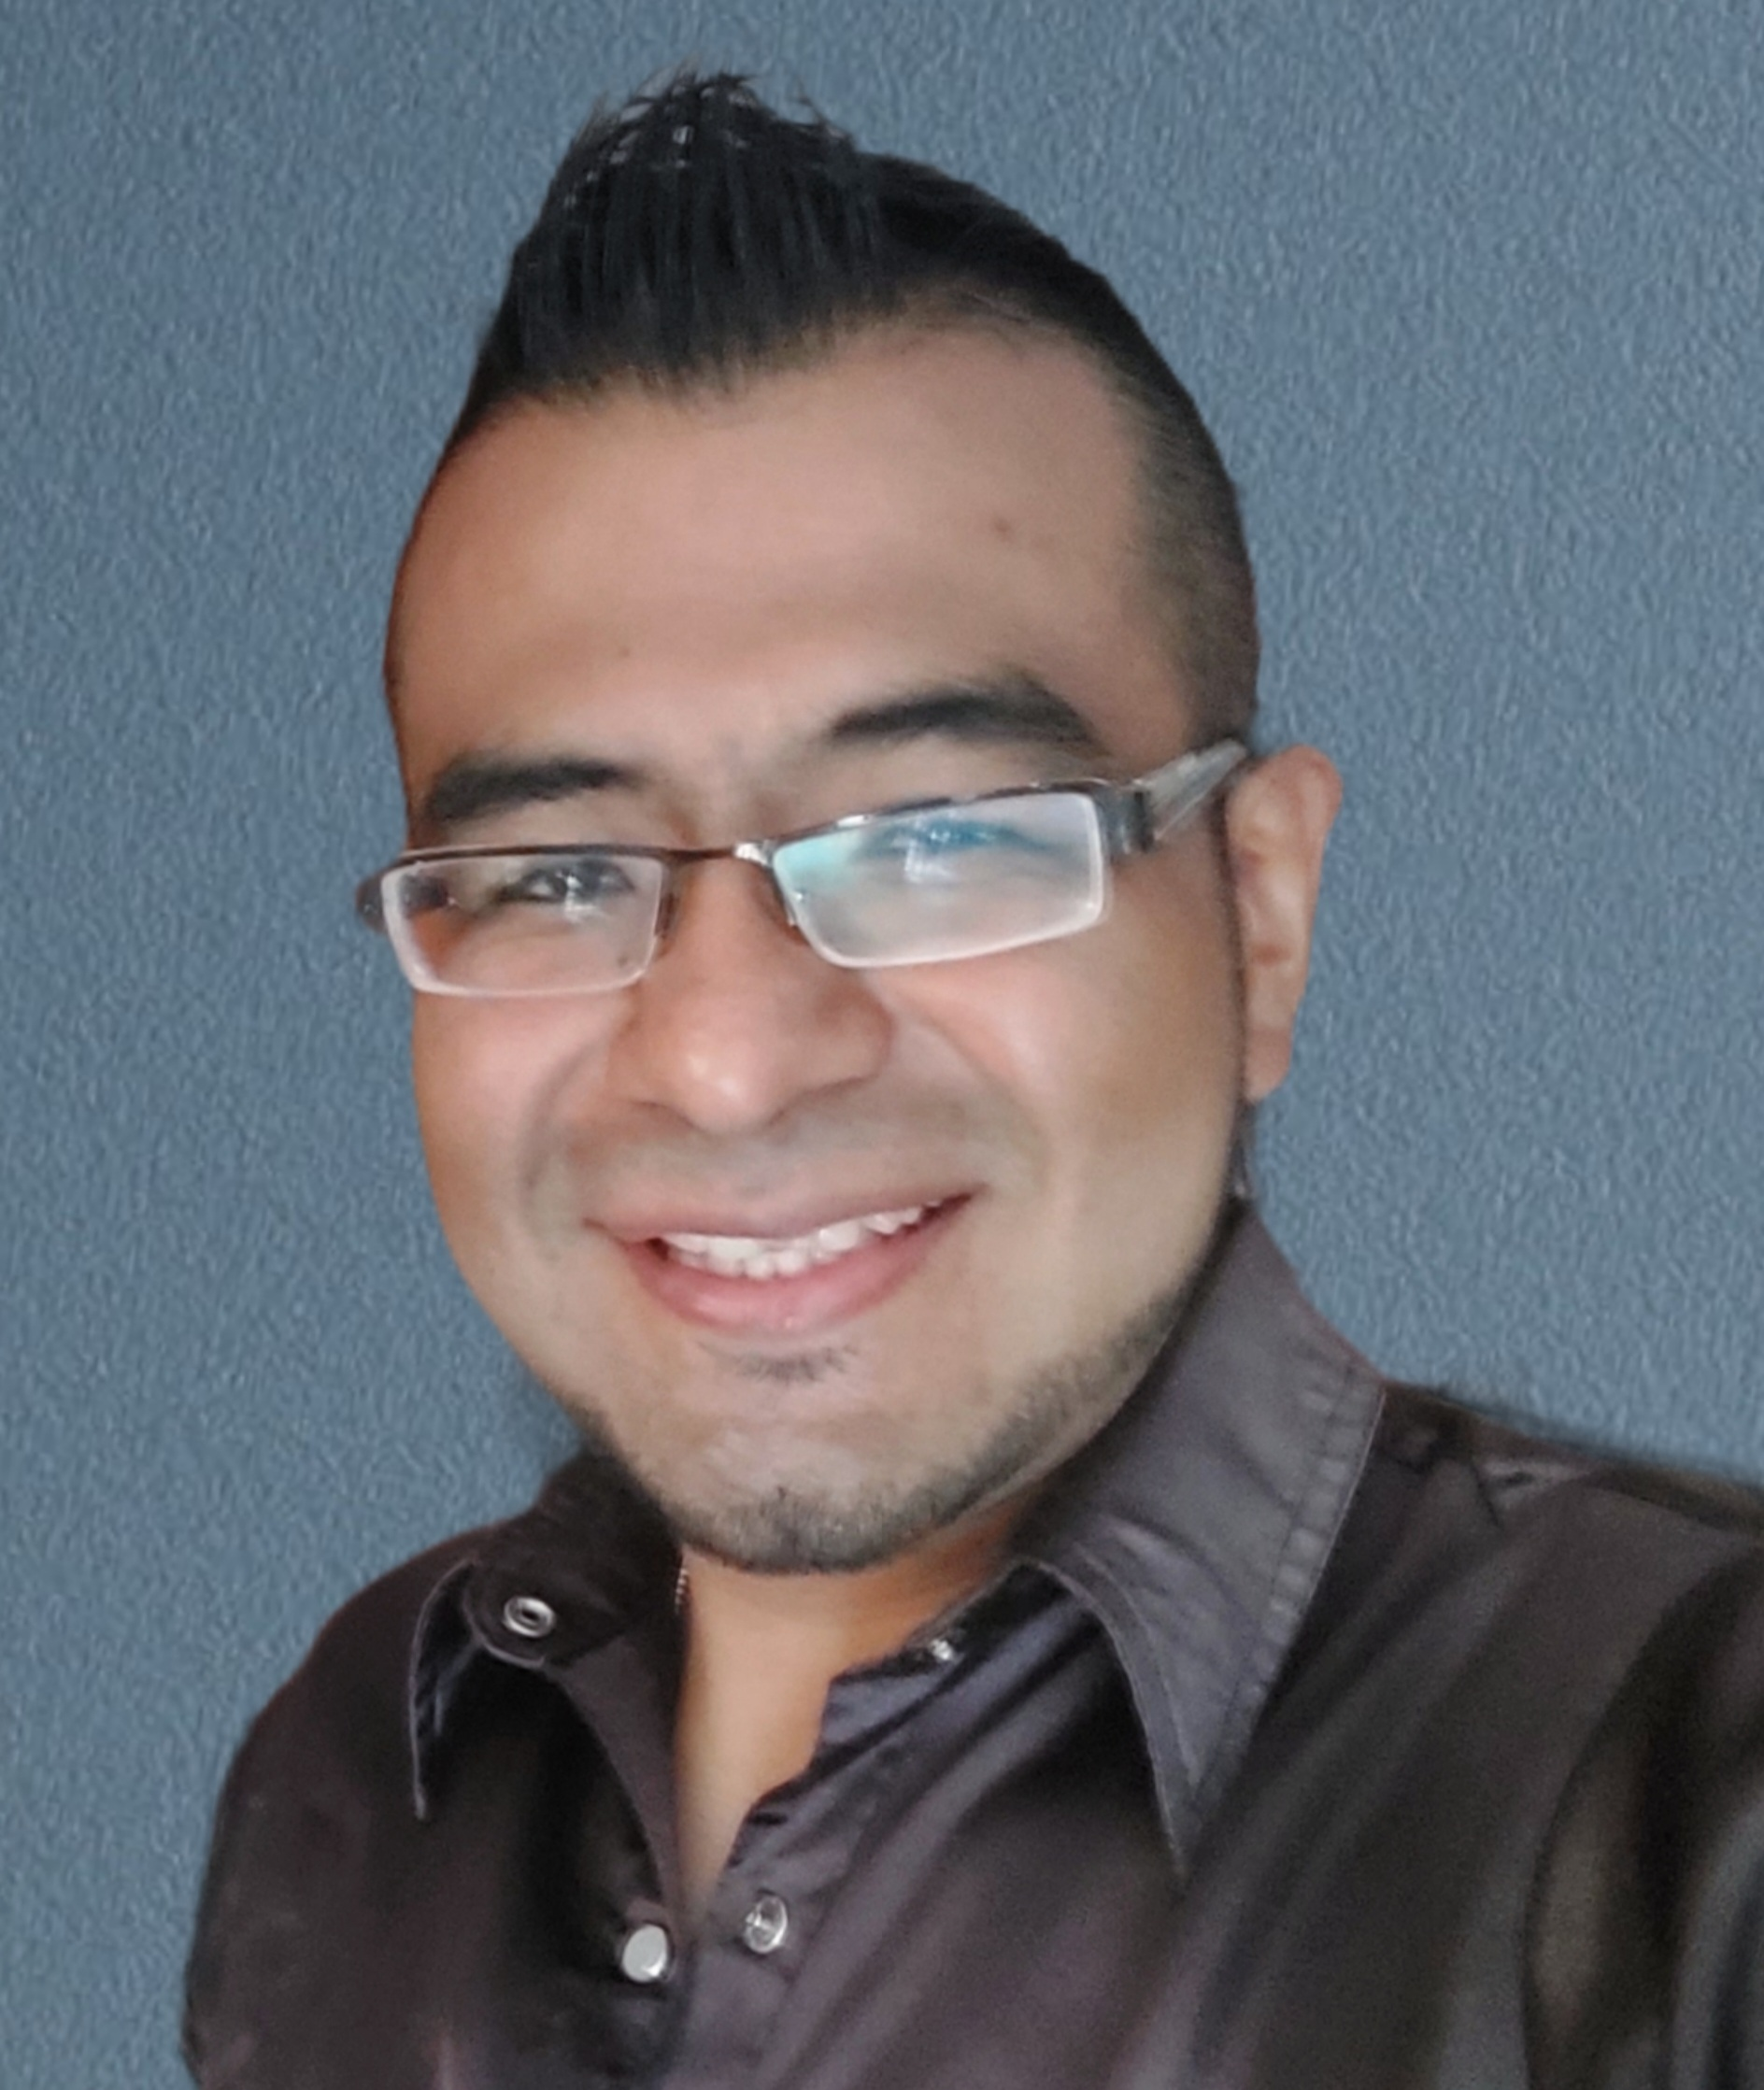
ALFREDO GARCIA
Doctorado en Ingeniería del Lenguaje y del Conocimiento
Inteligencia Artificial
Desarrollo IoT
Interacción Humano-Computador
SNI Nivel Candidato
Facilitador: PhD Alfredo García Suárez

Slide 9
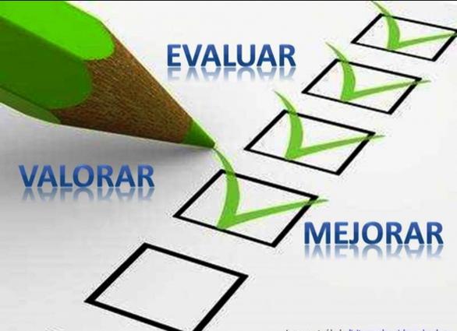
Evaluación
Participación (Asistencia) 10%
Examen parcial 30%
Tareas 20%
Proyecto final 40%
100%
Facilitador: PhD Alfredo García Suárez

Slide 10

Bibliografía recomendada
Módulo 1: Introducción a la Ingeniería Web
Scobey, P., Lingras, P.(2016). Web programming and Internet technologies: An e-commerce approach. USA:Jones & Bartlett Learning
Pressman, R.S.,andLowe,D. (2008). Web engineering: A practitioner’s approach.,USA: McGraw-Hill Education.
Facilitador: PhD Alfredo García Suárez

Slide 11
Bibliografía recomendada
Módulo 2: Metodologías para el desarrollo de software basado en Web
Conallen, J.(2003). Building web applications with UML. USA: Addison-Wesley.
Suh, W.(2005).Web engineering: Principles and techniques. USA: IdeaGroup Publishing. Nielsen, J. (1999). Designing Web Usability.Thepractice of simplicity.USA: PeachpitPress.
Facilitador: PhD Alfredo García Suárez

Slide 12
Bibliografía recomendada
Módulo 3: Metodología ágil para el desarrollo de aplicaciones web
Mendes, E. andMosley,N.Ed. (2009). Web engineering, Germany:Springer-Verlag.
Fox, A. andPatterson, D. (2013). Engineering software as a service: An agile approach using cloud computing,USA: Strawberry Canyon LLC. Pressman, R. (2011).Ingeniería de software. México: Pearson.
Facilitador: PhD Alfredo García Suárez

Slide 13
Bibliografía recomendada
Módulo 4: Herramientas y plataformas
Mendes, E. and Mosley, N. Ed. (2009). Webengineering, Germany: Springer-Verlag.
Conallen, J. (2003). Building web applications with UML. USA: Addison-Wesley.
Facilitador: PhD Alfredo García Suárez

Slide 14
Bibliografía recomendada
Desarrollo del proyecto
Moreno Muñoz Alfredo & Corcoles Sheyla. Python. Curso Completo (Spanish Edition), 1ra Edición. Timeofsoftware. 2022.
Boucheny Vicent. Python. Aprende la Programación Orientada a Objetos con el Lenguaje Python, 1ra Edición. Eni. 2021.
Facilitador: PhD Alfredo García Suárez

Slide 15

Material del curso
GitHub
Repositorio: https://github.com/freddy-7777/Modelos_de_Desarrollo_WEB_2023.git
Facilitador: PhD Alfredo García Suárez

Slide 16
PLATAFORMAS EN LA NUBE
GitHub
¿Qué es GitHub?
El sistema de control de versiones Git fue diseñado por Linus Torvalds. Un sistema de gestión de versiones es utilizado por los desarrolladores para poder administrar su proyecto, ordenando el código de cada una de las nuevas versiones que sacan de sus aplicaciones para evitar confusiones. Así, al tener copias de cada una de las versiones de su aplicación, no se perderán los estados anteriores cuando se va a actualizar.
Facilitador: PhD Alfredo García Suárez

Slide 17
PLATAFORMAS EN LA NUBE
GitHub
Paso 1. Crear cuenta
Ingresar a: https://github.com/
Paso 6. Seleccionar herramientas
Paso 2 . Ingresar a Sign in
Paso 7. Crear nuevo repositorio
Nombre: Analítica de datos
Paso 3 . Agrega los datos solicitados
Agregar correo, crear password y username
Paso 4 . Verificar antibot
Paso 5. Confirmar código enviado a correo
Facilitador: PhD Alfredo García Suárez

Slide 18

PLATAFORMAS EN ALMACENAMIENTO LOCAL
Python (Interprete)
¿Qué es el interprete de python?
Python es un lenguaje de alto nivel de programación interpretado cuya filosofía hace hincapié en la legibilidad de su código, se utiliza para desarrollar aplicaciones de todo tipo, ejemplos: Instagram, Netflix, Spotify, Panda 3D, entre otros.​
Facilitador: PhD Alfredo García Suárez

Slide 19
PLATAFORMAS EN ALMACENAMIENTO LOCAL
Python (Interprete)
Paso 1. Descargar la versión más reciente de python
Ingresar a: https://www.python.org/
Paso 2 . Crear una carpeta en el escritorio
Nombre de la carpeta: Proyecto
Facilitador: PhD Alfredo García Suárez

Slide 20

PLATAFORMAS EN ALMACENAMIENTO LOCAL
Visual Studio Code (Editor)
¿Qué es Visual Studio Code?
Es un editor de código fuente desarrollado por Microsoft para Windows, Linux, macOS y Web. Incluye soporte para la depuración, control integrado de Git, resaltado de sintaxis, finalización inteligente de código, fragmentos y refactorización de código.
Facilitador: PhD Alfredo García Suárez

Slide 21
PLATAFORMAS EN ALMACENAMIENTO LOCAL
Visual Studio Code (Editor)
Paso 1. Descargar Visual Studio Code
Ingresar a: https://code.visualstudio.com/
Paso 2 . Elegir la versión apropiada para mi sistema operativo
Paso 3 . Agrega atajo al escritorio
Paso 4 . Correr el programa
Facilitador: PhD Alfredo García Suárez

Slide 22
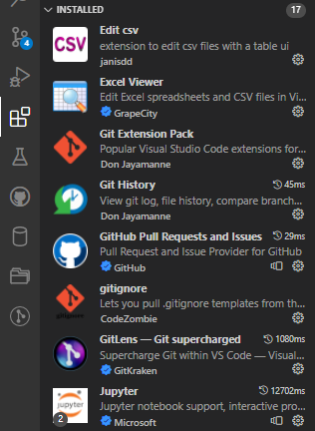
PLATAFORMAS EN ALMACENAMIENTO LOCAL
Visual Studio Code (Editor)
Paso 1. Descargar extensiones requeridas
Ingresar a extensiones y buscar:
Facilitador: PhD Alfredo García Suárez

Slide 23

Invitación Taller STEAM Python
Facilitador: PhD Alfredo García Suárez

Slide 24

Equipos de Trabajo
Cargos:
Desarrollador WEB: Se encarga del funcionamiento del software
Diseñador WEB: Se encarga del Desarrollo de las interfaces gráficas
WEB Master: Integra el funcionamiento del software con las interfaces gráficas. Se encarga de las actualizaciones de software
Facilitador: PhD Alfredo García Suárez

Slide 25
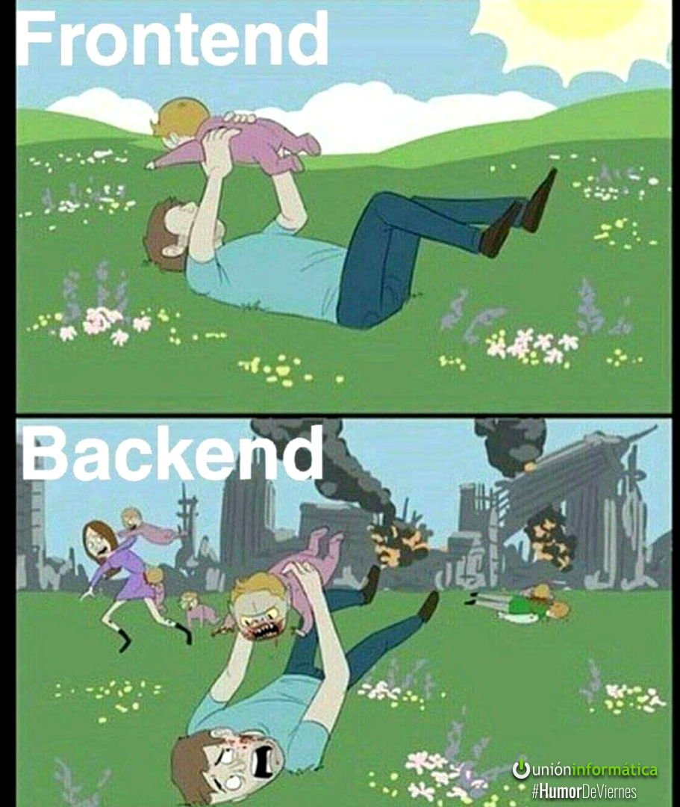
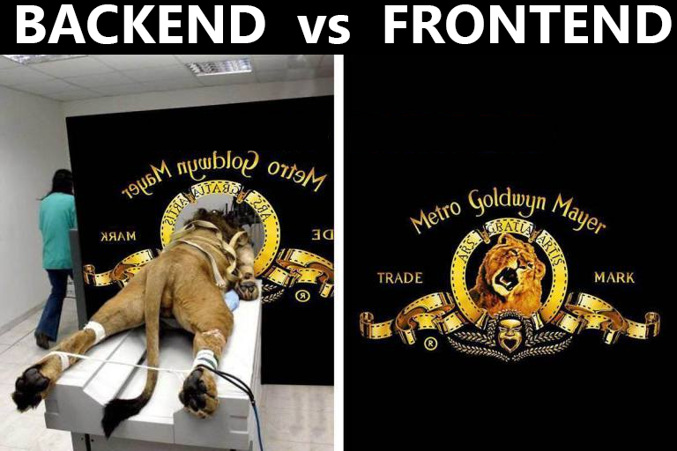
Fronted vs Backend
Facilitador: PhD Alfredo García Suárez

Slide 26
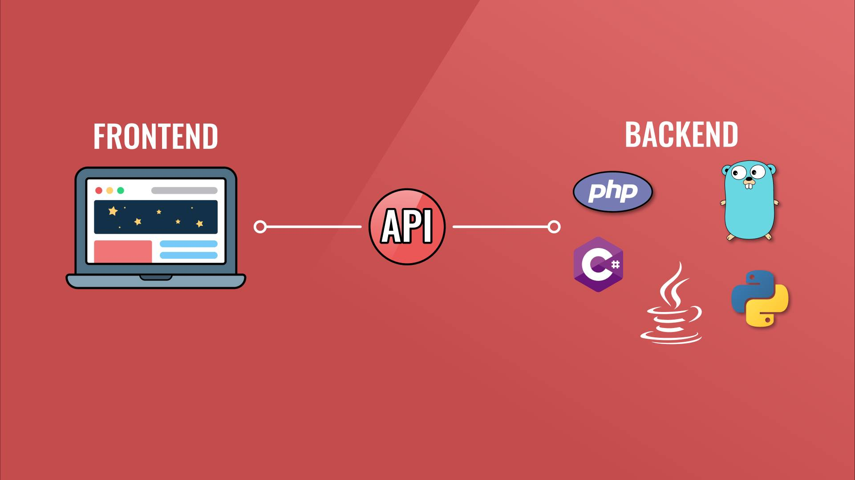
Fronted vs Backend
Facilitador: PhD Alfredo García Suárez

Slide 27
INTRODUCCIÓN
01
-Ingeniería WEB
-Internet: servicios y tecnologías
-Una visión general del desarrollo de aplicaciones web
Facilitador: PhD Alfredo García Suárez

Slide 28

Fin de la Sesión
Preguntas?
Alfredo.garcias@alumno.buap.mx
Contacto:2224237171
Facilitador: PhD Alfredo García Suárez

